Slide 1

PHÒNG GIÁO DỤC VÀ ĐÀO TẠO QUẬN LONG BIÊN
CHÀO ĐÓN CÁC CON
ĐẾN VỚI TIẾT
MĨ THUẬT LỚP 2

Slide 2
PHÒNG GIÁO DỤC VÀ ĐÀO TẠO QUẬN LONG BIÊN
MĨ THUẬT LỚP 2
Chủ đề : ĐỒ CHƠI THÚ VỊ
Bài 3: Con rối đáng yêu
Tiết 2: Tạo hình con rối

Slide 3



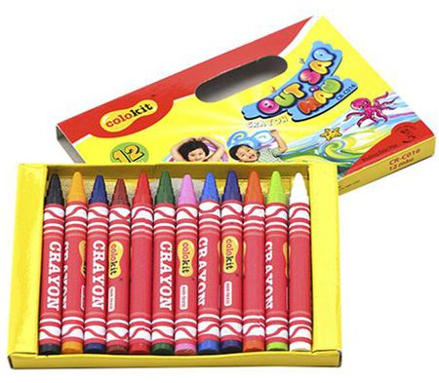
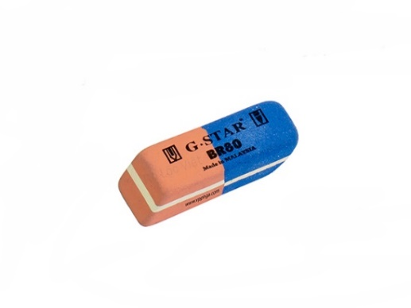

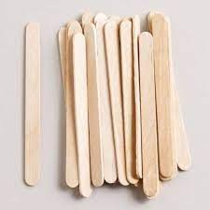
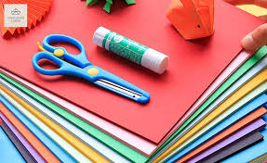
ĐỒ DÙNG

Slide 4
YÊU CẦU CẦN ĐẠT
Nhận biết được cách tạo hình con rối bằng một số chất liệu đơn giản.
Tạo hình được con rối đơn giản theo ý thích bằng giấy, que…
Chỉ ra được hình, khối trong sản phẩm mĩ thuật.
Nêu được cảm nhận vẻ đẹp của sản phẩm. Có ý tưởng sử dụng sản phẩm mĩ thuật trong học tập và vui chơi.

Slide 5
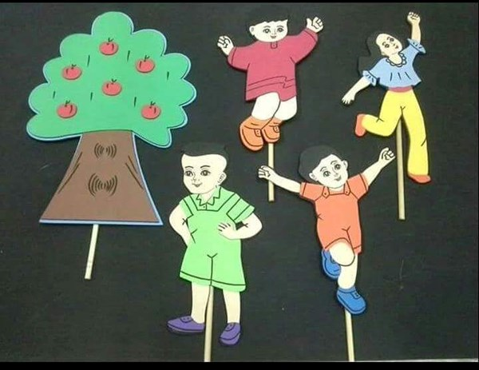
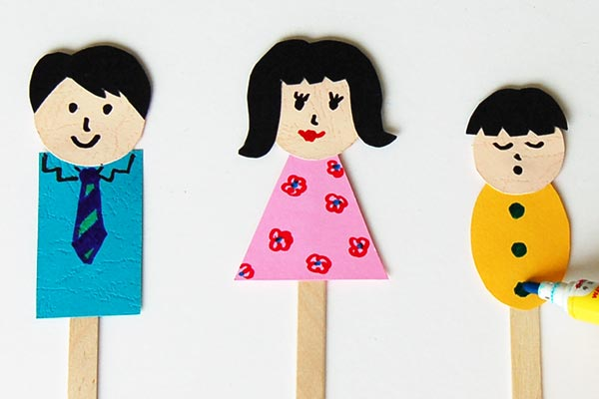
HOẠT ĐỘNG 1: KHÁM PHÁ
1
2
Các nhân vật rối mà em thấy?
Chất liệu tạo nên hình con rối?

Slide 6
HOẠT ĐỘNG 1: KHÁM PHÁ
1
2
Có thể tạo hình rối các nhân vật mà mình thích: Hình người như bố, mẹ, ông, bà, em bé, bạn gái, con vật, cây cối….Có thể tạo hình rối các nhân vật để kể thành các câu chuyện mình tự sáng tác, hoặc các câu chuyện theo ý thích.
Có nhiều nguyên liệu để tạo hình rối: Que, giấy bìa, dây, giấy xốp màu…

Slide 7
HOẠT ĐỘNG 2: KIẾN TẠO KIẾN THỨC – KĨ NĂNG
GỢI Ý
CÁCH THỰC HIỆN

Slide 8
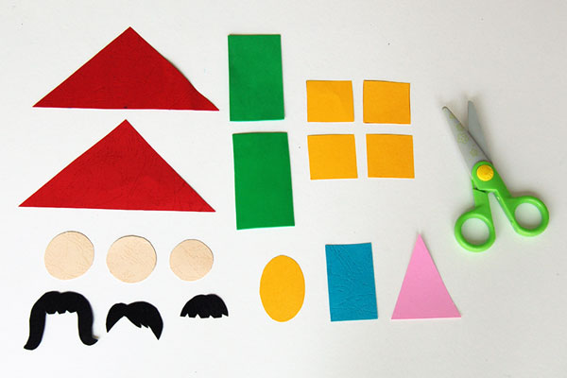
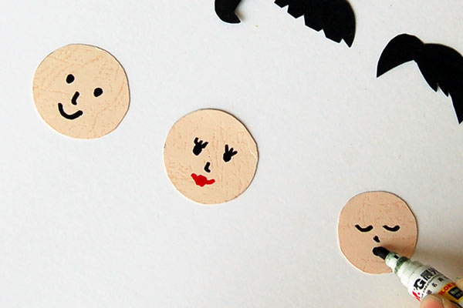
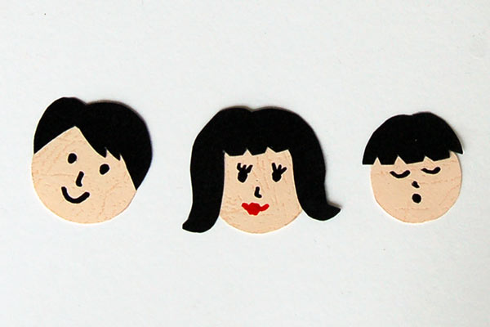
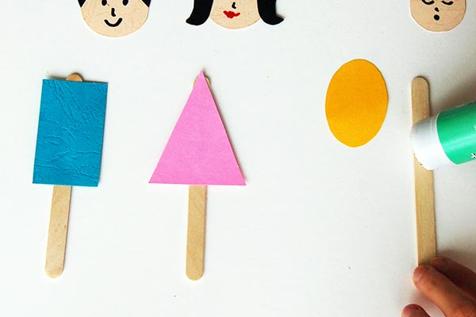
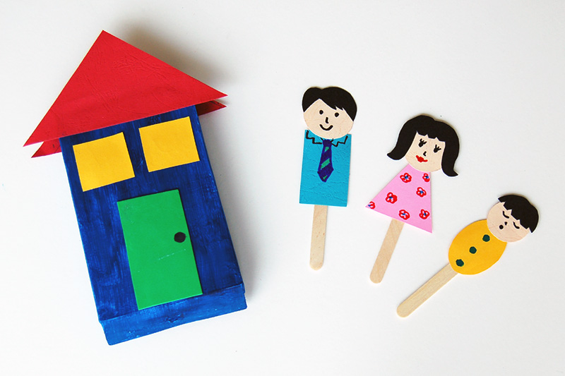
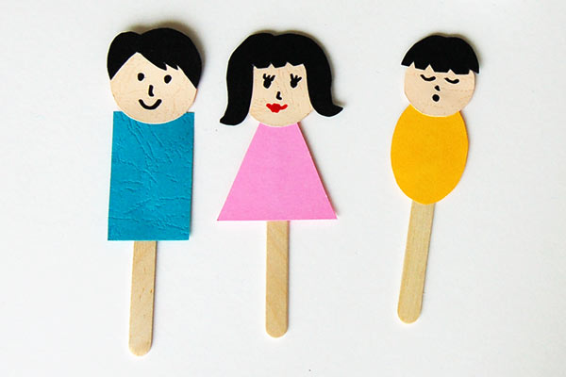
Chuẩn bị giấy màu, vẽ và cắt các hình ảnh.
Vẽ gương mặt cho các nhân vật.
Ghép dính bộ phận mặt, tóc.
Dán phần thân vào que.
Dán hoàn thiện các bộ phận nhân vật vào que.
Trang trí, hoàn thiện sản phẩm.
Tạo them sản phẩm nhà, cây cối…

Slide 9

HOẠT ĐỘNG 3:
LUYỆN TẬP – SÁNG TẠO
Em hãy tạo hình con rối từ giấy, bìa, que…theo ý thích.

Slide 10
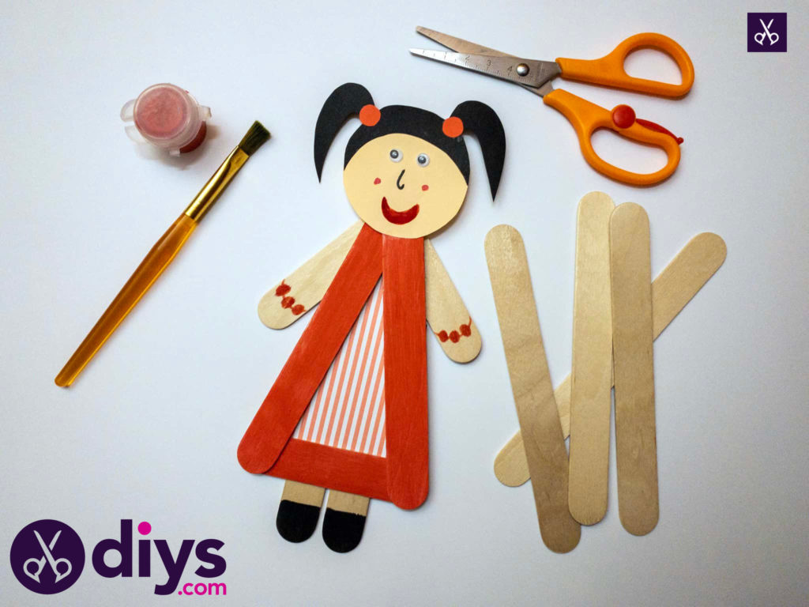
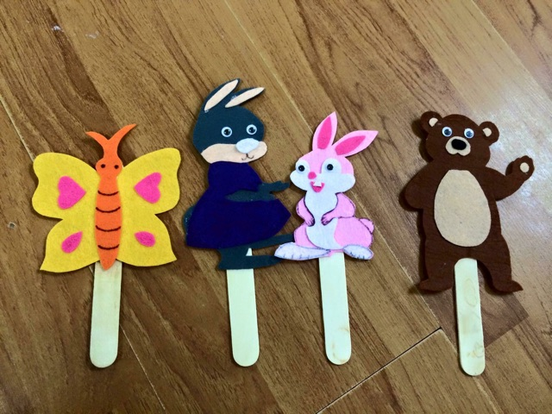
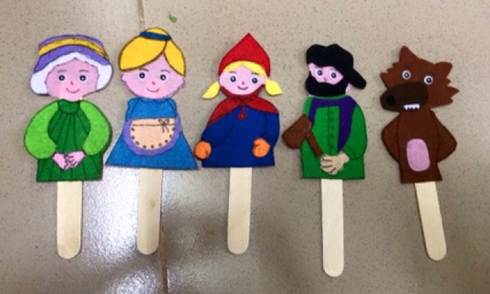

Slide 11
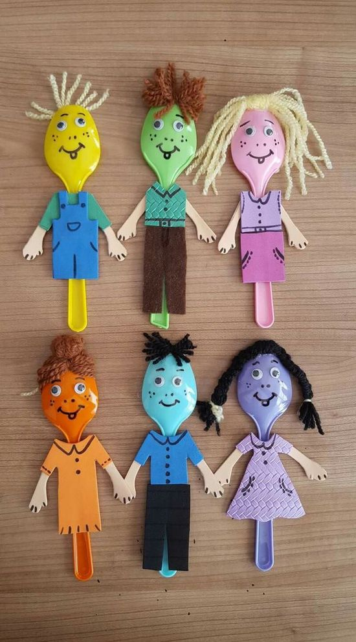
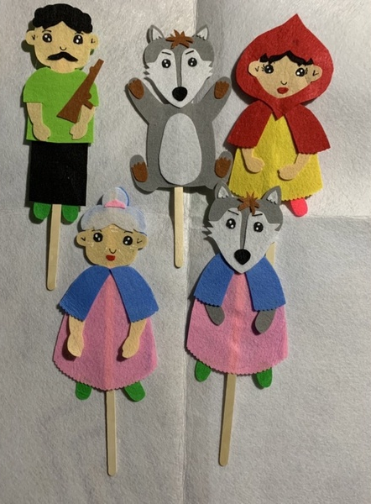

Slide 12
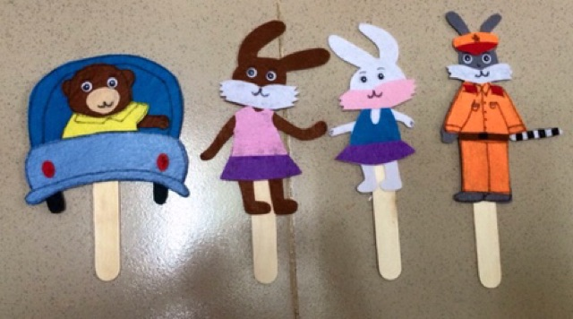

Slide 13
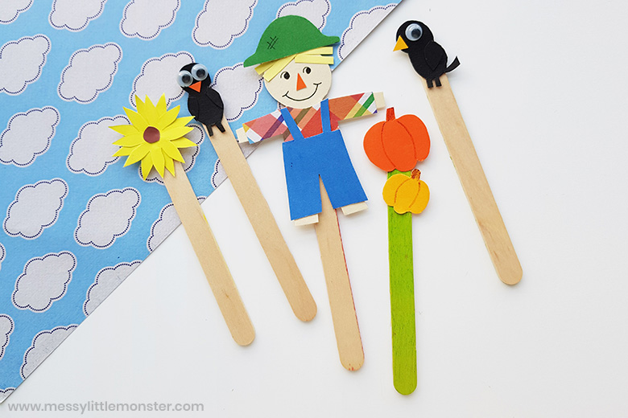
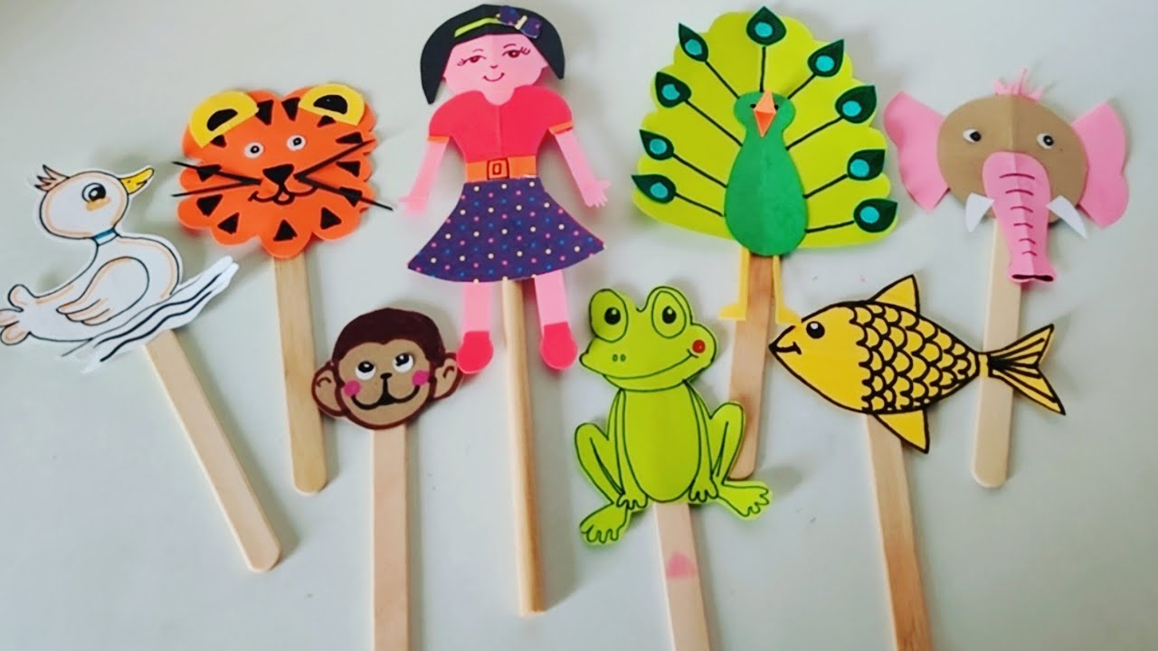

Slide 14


HOẠT ĐỘNG 4:
PHÂN TÍCH – ĐÁNH GIÁ
Em đã tạo sản phẩm con rối thể hiện ai?
Em hãy trình bày cách làm con rối của em?
Em thích sản phẩm nào nhất?

Slide 15
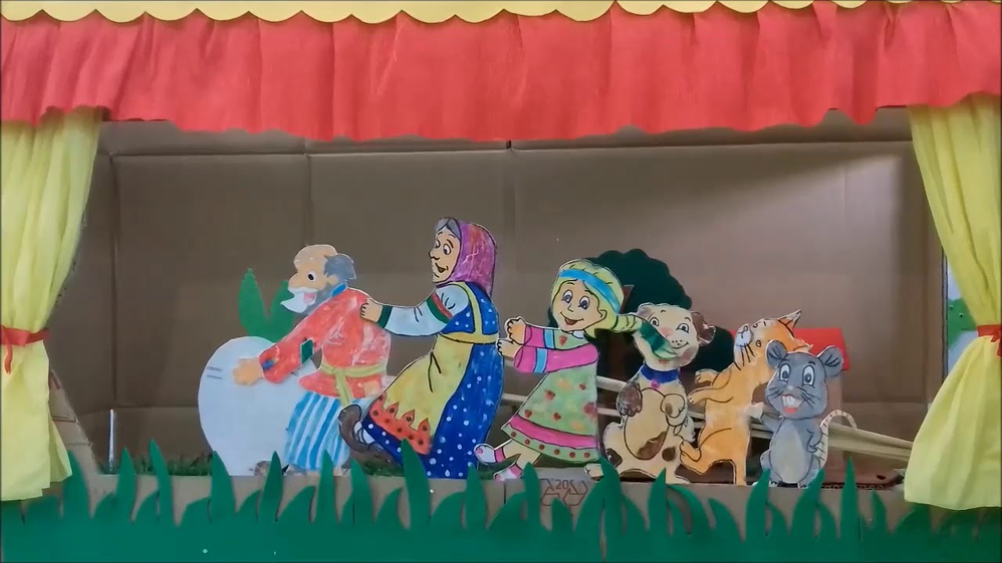
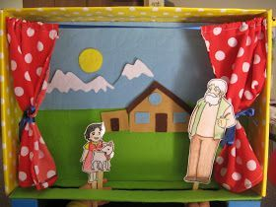
HOẠT ĐỘNG 5:
VẬN DỤNG – PHÁT TRIỂN

Slide 16

ĐỊNH HƯỚNG NỘI DUNG HỌC TẬP TIẾP THEO
Hoàn thành bài đầy đủ.
Chuẩn bị đồ dùng cho bài học sau.

